Slide 1

TẠI SAO TƯ VẤN THẤT BẠI VỚI NGHỀ BẢO HIỂM

Slide 2

CHUYỆN GÌ ĐANG XẢY RA?
Mỗi năm các cty bảo hiểm tuyển dụng vài chục ngàn người, nhưng tại sao tỷ lệ gắn bó và thành công lại rất thấp, mặc dù đây là nghề rất giá trị và thu nhập cao.
Theo thống kê của Hiệp hội bảo hiểm Việt Nam thì 95% người làm nghề tư vấn bảo hiểm nhân thọ bị “đào thải” sau 2 năm đầu, chỉ có 5% có thể trụ lại với công việc này.

Slide 3

1. CHƯA ĐỦ NIỀM TIN
Thiếu niềm tin: Người tư vấn không tin vào bản thân có thể làm, không tin công ty, không tin vào nghề. Điều này làm cho họ không tư vấn hoặc bỏ nghề sớm.
Làm vì tiền: Đúng ai cũng làm vì cần tiền nhưng có nhiều người vào nghề này kiếm thêm, kiếm vài cú… chán thì bỏ.
Tâm lý nghề: Nghề mang nhiều điều tiếng nên không dám chia sẻ với người khách mình làm nghề bảo hiểm, sợ bị kỳ thị.

Slide 4

2. THIẾU KIẾN THỨC VÀ KỸ NĂNG CHUYÊN MÔN
Kiến thức hạn chế: Không nắm vững các sản phẩm bảo hiểm, điều khoản và quyền lợi, dẫn đến việc cung cấp thông tin không chính xác hoặc không đầy đủ.
Yếu về kỹ năng : Không biết cách lắng nghe, thuyết phục và phân tích, giải thích các khái niệm phức tạp một cách đơn giản và dễ hiểu.

Slide 5

3. KHÔNG XÂY DỰNG ĐƯỢC LÒNG TIN
Không có kế hoạch: Việc nghĩ rằng làm công việc này “được ăn cả, ngã về không” làm người tư vấn không xây dựng kế hoạch và chiến lược găn bó lâu dài với cty và khách hàng.
Minh bạch kém: Cung cấp thông tin không rõ ràng hoặc thiếu minh bạch, khiến khách hàng cảm thấy không tin tưởng.
Thiếu trung thực: Đặt lợi ích cá nhân lên trên lợi ích của khách hàng, gây mất lòng tin và uy tín.

Slide 6

4. THIẾU KIÊN NHẪN VÀ SỰ KIÊN TRÌ
Dễ nản lòng: Không kiên nhẫn khi gặp khó khăn hoặc khi khách hàng từ chối, dẫn đến việc bỏ cuộc sớm.
Không liên tục theo dõi: Không duy trì liên lạc và chăm sóc khách hàng thường xuyên, khiến khách hàng cảm thấy bị bỏ rơi.
Tuy duy tạm bợ: Người tư vấn nghĩ rằng vào làm có thêm thì tốt không có thì còn công việc đang làm. Họ không đặt nặng sự nghiệp vào nghề này.

Slide 7
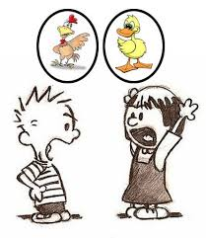
5. KHÔNG HIỂU RÕ NHU CẦU CỦA KHÁCH HÀNG
Không hiểu khách hàng: Việc thiếu phân tích khách hàng, tâm lý, sự mong đợi dẫn đến việc thiếu lắng nghe khách hàng và không hiểu họ muốn gì, dẫn đến khách từ chối.
Thiếu đồng cảm: Không hiểu rõ và đồng cảm với nhu cầu, mối lo ngại và mong muốn của khách hàng.
Tư vấn không phù hợp: Đưa ra các giải pháp không phù hợp với tình hình tài chính và nhu cầu thực tế của khách hàng. Nhiều khi là tư vấn sai vì bản chất tư vấn không hiểu gì hoặc vì lợi ích bản thân.

Slide 8
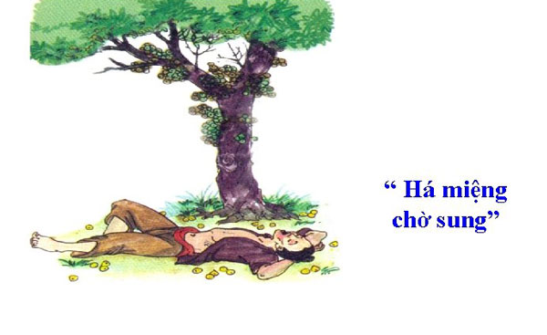
6. KHÔNG CÓ VÀ BỔ SUNG NGUỒN KHÁCH HÀNG TIỀM NĂNG
Chờ sung rụng: Việc nghĩ rằng có thì tư vấn, không có thì thồi nên tư vấn thiếu kế hoạch bổ sung và chăm sóc khách.
Tay không bắt giặc: Người tư vấn học nhưng không đủ tự tin nên cũng không muốn chia sẻ bảo hiểm với người khác, hay chính mình cũng không muốn tham gia. Điều này dẫn đến không có khách để tư vấn (bản chất nằm trong người tư vấn)
Bắn rồi quên: Việc chăm sóc khách hàng cũ không chu đáo dẫn đến khách bị bỏ rơi và sinh ra tiêu cực với bảo hiểm, điều này dẫn đến cũng không muốn giới thiệu hay tham gia thêm.

Slide 9
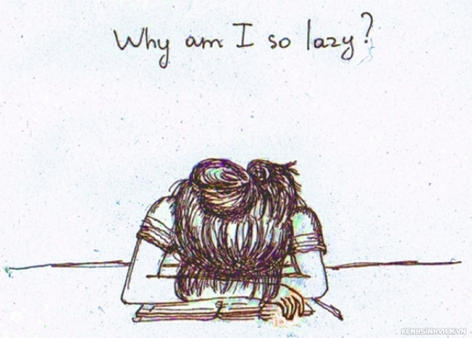
7. KHÔNG CẬP NHẬT VÀ NÂNG CAO KỸ NĂNG
Lỗi thời: Không theo kịp các xu hướng và thay đổi trong ngành bảo hiểm, dẫn đến việc cung cấp các giải pháp không hiệu quả.
Thiếu tự học: Không chủ động nâng cao kỹ năng và kiến thức của bản thân thông qua đào tạo và học hỏi liên tục.
Thiếu chuyên sâu: Lúc nào cũng đòi cái mới nhưng cái cũ thì không chịu rèn luyện sâu, ngại đi học, ngại đi họp dẫn đến thiêu thông tin và không giỏi trong công việc.

Slide 10
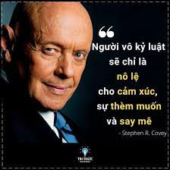
8. THIẾU SỰ CHUYÊN NGHIỆP
Không đúng hẹn: Không tuân thủ cam kết và thời gian hẹn với khách hàng, gây mất điểm trong mắt khách hàng.
Thái độ không tốt: Thái độ không thân thiện, không nhiệt tình hoặc thiếu tôn trọng khách hàng.
Tư duy tiêu cực: Luôn nhìn thị trường và công việc ở góc độ khó khắn, khó làm. Điều này làm dẫn đến thái độ tiêu cực với nghề.
Thiếu tự kỷ luật: Tâm lý nghề tay trái, không làm không sao điều này dẫn đến việc thích thì làm, không thì bỏ. Không có sự tự giác trong công việc.

Slide 11
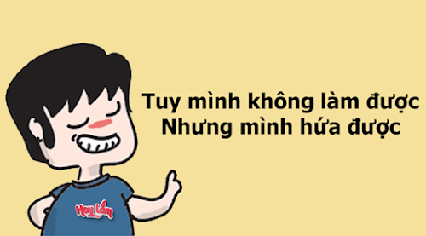
9. KHÔNG CÓ CHIẾN LƯỢC CHĂM SÓC KHÁCH HÀNG
Không duy trì mối quan hệ: Không xây dựng và duy trì mối quan hệ lâu dài với khách hàng.
Thiếu sự quan tâm sau bán hàng: Không chăm sóc khách hàng sau khi họ đã mua bảo hiểm, dẫn đến việc mất khách hàng trong tương lai.
Tâm lý thua thiệt: Khai thác mới thu nhập cao, chăm sóc thu nhập thấp. Điều này dẫn đến việc nhiều khách hàng xa, hợp đồng nhỏ sẽ không còn được chăm sóc tốt.

Slide 12

10.THIẾU KHÁT VỌNG
Tâm lý tạm bợ: Từ khi đươc tuyển dụng bản chất nhiều tư vấn không được tư vấn về nghề nghiệp đầy đủ, nên chỉ nghĩ là làm tạm bợ. Làm thu nhập không ổn định nên chán nản.
Nghĩ nghề khó: Học một lĩnh vực mới mất rất nhiều thời gian, đặc thù bảo hiểm là rất khó nên việc dễ nãn.
Thiếu mục tiêu rõ ràng: Không có mục tiêu cụ thể và chiến lược phát triển nghề nghiệp.
Thiếu sự hỗ trợ: Quá trình làm việc chưa được sự hỗ trợ sát sao và lâu dài của quản lý nên làm tư vấn rất mông lung với nghề.
Thiếu mục đích và giá trị nghề: Đôi khi không biết giá trị nghề là gì, chỉ đi làm vì mục đích thu nhập mà không nghĩ đến mục đích sự nghiệp.

Slide 13
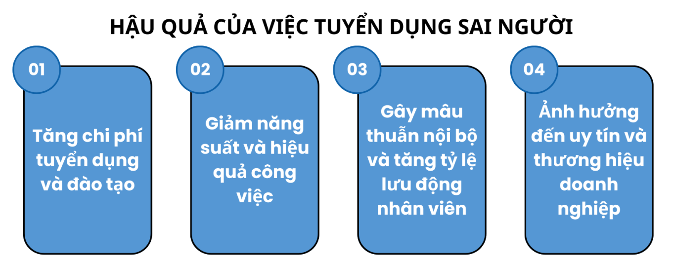
11. CÔNG TY TUYỂN SAI
Chất lượng quản lý: Việc người quản lý yếu về kiến thức và kỹ năng dẫn tới họ tuyển dụng bừa, tuyển đại, tuyển không đúng đối tượng.
Chạy chỉ tiêu: Việc chạy chỉ tiêu của các cấp là áp lực dẫn đến việc tuyển dụng chỉ để đủ chỉ tiêu mà không sàng lọc. Đôi khi là tuyển dụng một cách tiêu cực.
Thiếu giám sát và quản lý: Việc thiếu giám sát và quản lý từ các cấp làm cho việc tuyển dụng bị làm sai, đôi khi làm giả. Điều này dẫn đến rất nhiều năm tuyển chỉ để lấy số mà không có chất.
Định hướng nhưng thiếu hỗ trợ: Việc vẽ quá nhiều màu hồng mà không đi vào khó khăn làm người tư vấn bất nghờ khi đi làm, không đủ năng lực tư vấn. Điều này làm nản lòng và rời ngành.

Slide 14
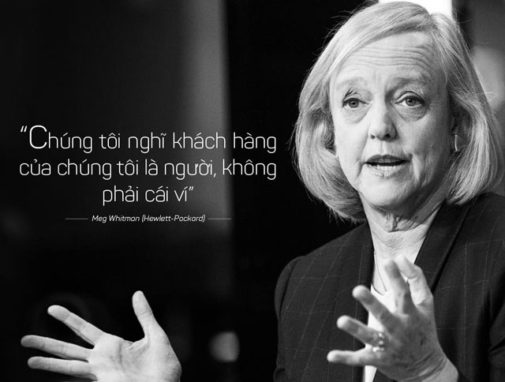
THANKS!

